Slide 1

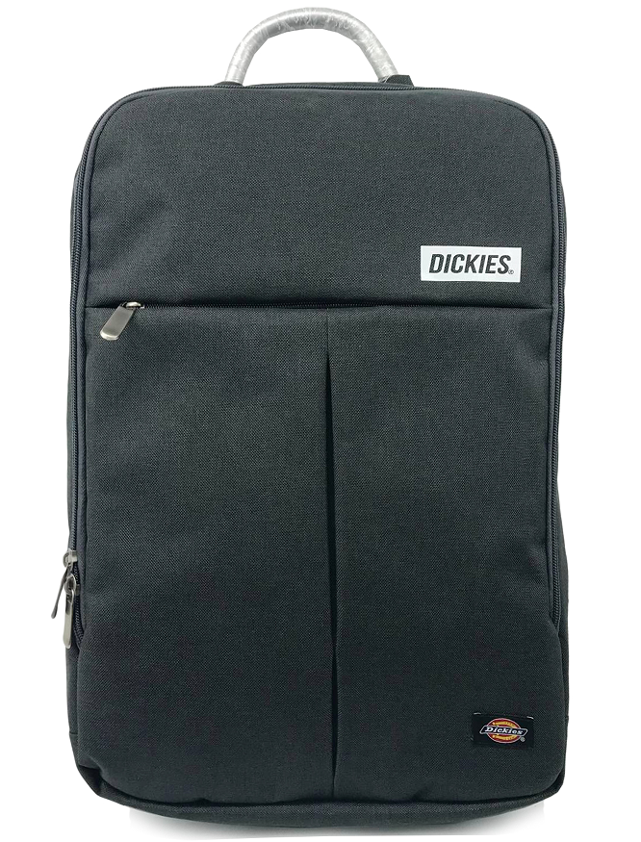
品 牌
名 称
产品型号
颜 色
材 质
商品介绍
市 场 价
礼品公司供价
税种类别
库 存
生产周期
Dickies
Dickies 商务双肩包
KB7425
图色
面料：聚酯纤维 里料：聚酯纤维
材质坚韧抗磨，造型简约大方，实用便捷
个性斜跨设计，为包带来灵感。
599元
180元
增值税
生产
60天

